Slide 1
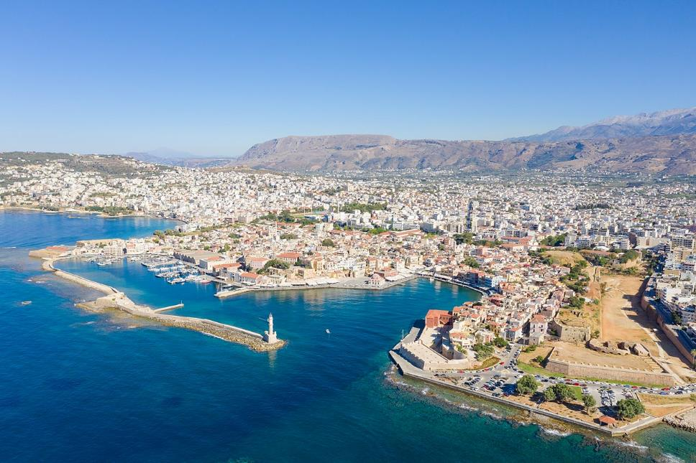
La Canée, Grèce
Vue aérienne du vieux port vénitien de La Canée, Grèce

Slide 2
La Canée (de l'italien : La Canea) ou Chaniá (en grec moderne : τα Χανιά [au pluriel] ; parfois romanisé en Hania) est une ville de Crète occidentale, dans le district régional du même nom, en Grèce. C'est la deuxième ville de l'île, avec environ 55 000 habitants et 108 000 habitants dans l'ensemble de son aire urbaine.

Slide 3
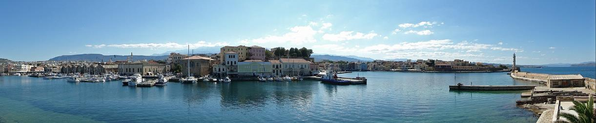
Port de La Canée.

Slide 4
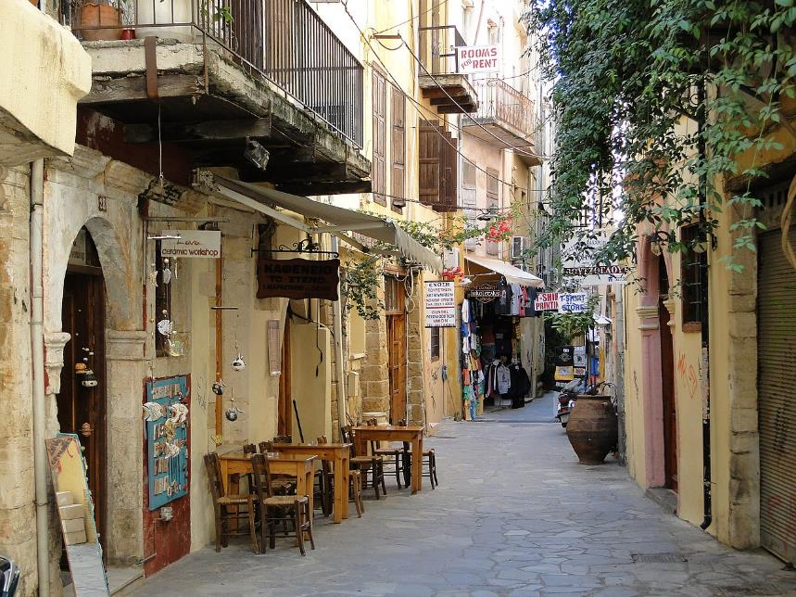
Rue de La Canée.

Slide 5
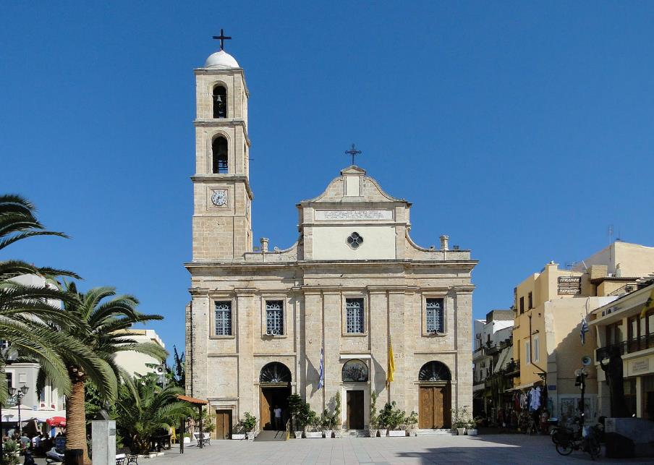
Cathédrale orthodoxe.

Slide 6
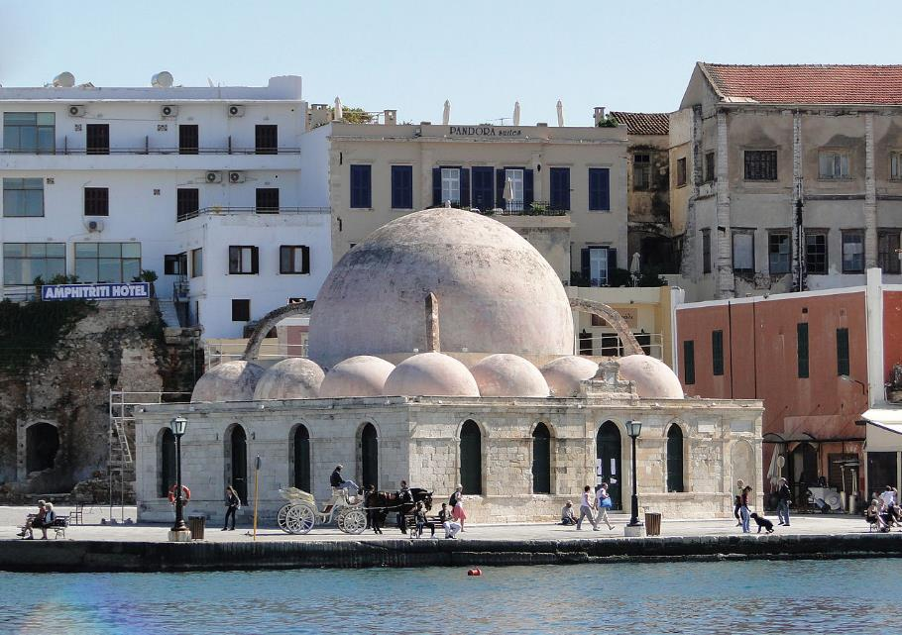
Mosquée des Janissaires.

Slide 7
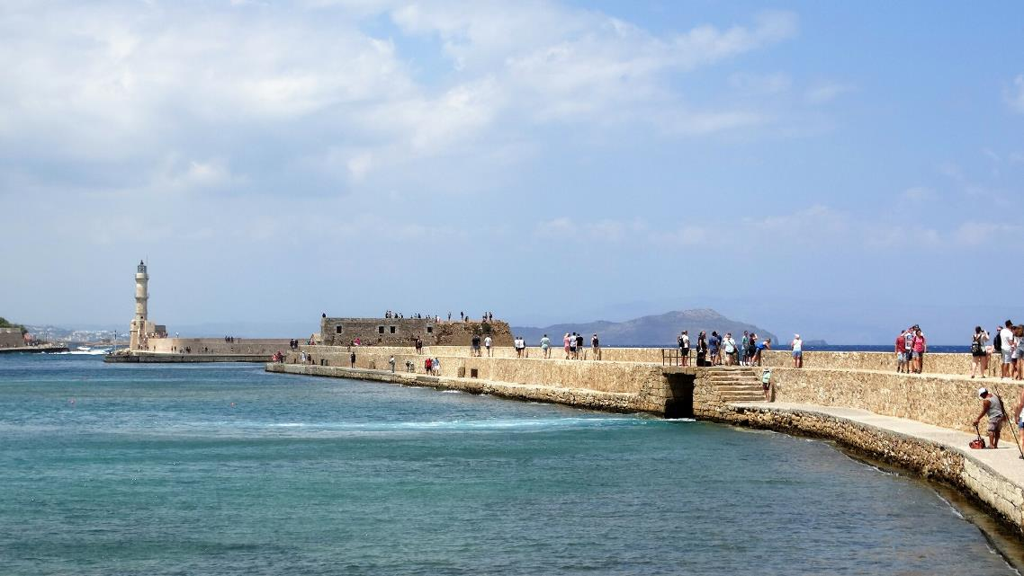
Port de La Canée en été.

Slide 8
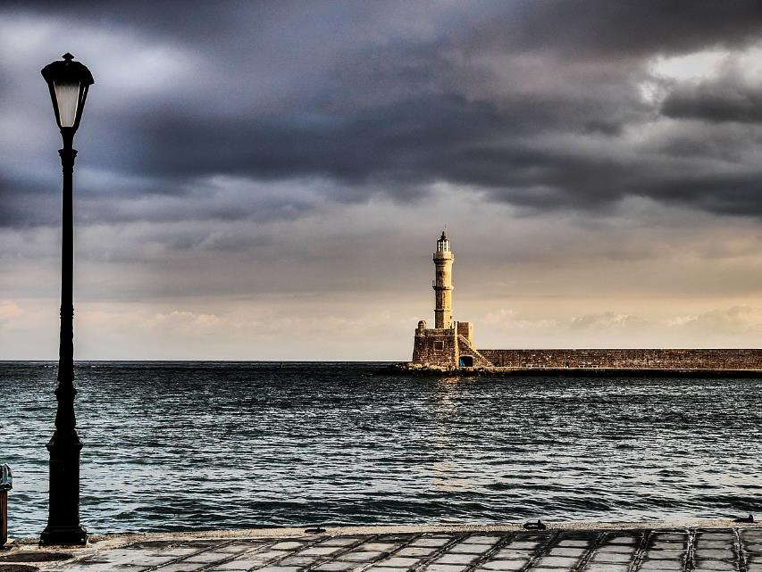
Phare de La Canée

Slide 9
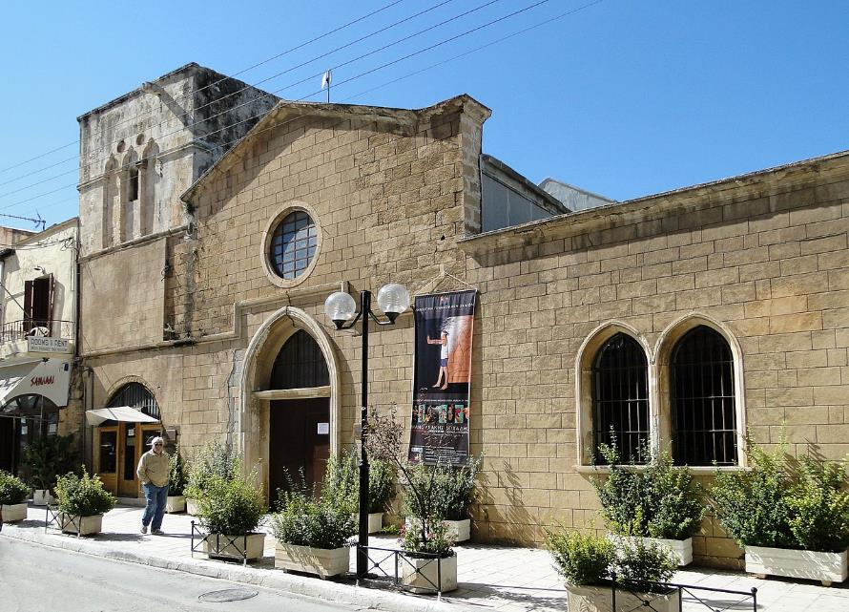
Musée archéologique de Hania, Crète, Grèce

Slide 10
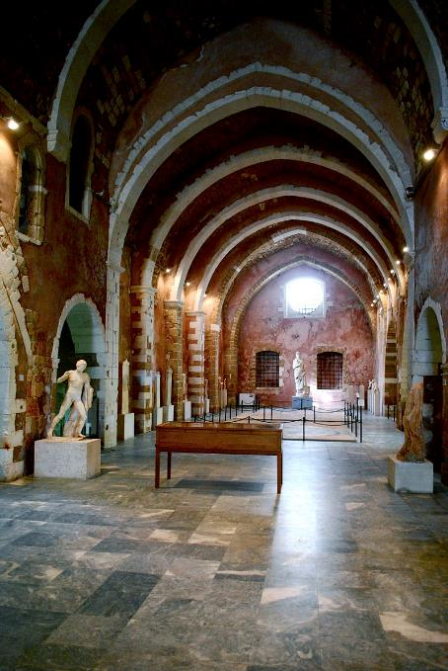
Intérieur du musée

Slide 11
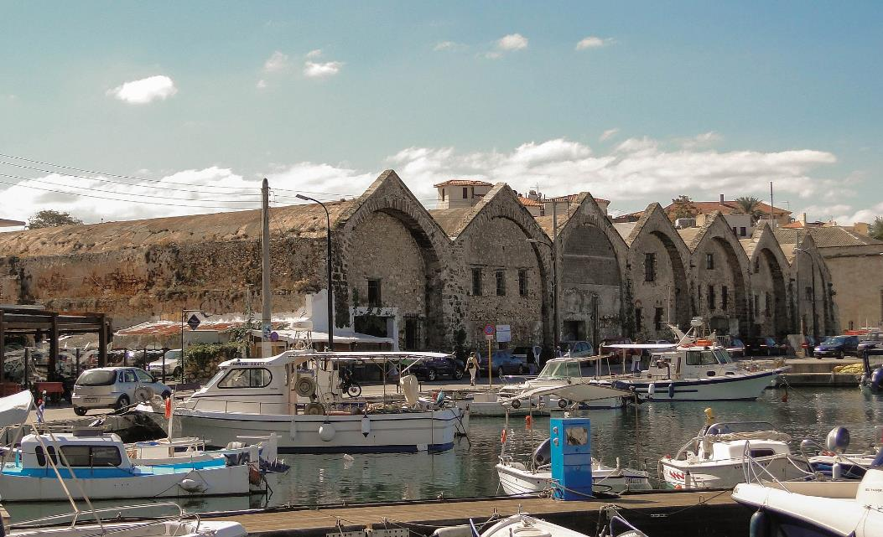
Chantiers navals vénitiens.

Slide 12
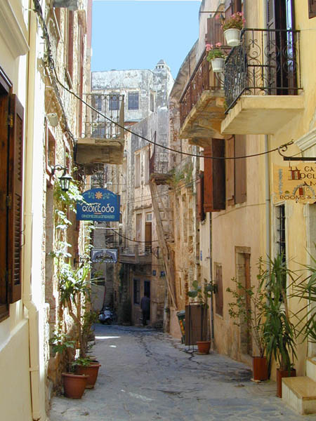
Rue traditionnelle de la vieille ville.

Slide 13
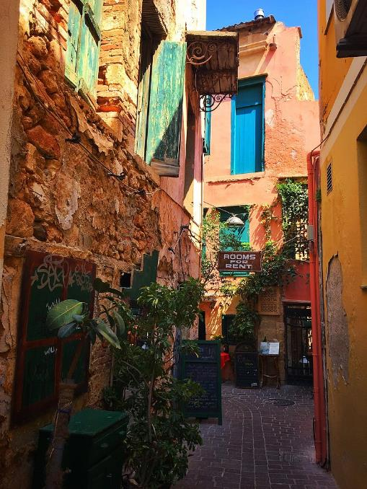
Couleurs de la vieille ville

Slide 14
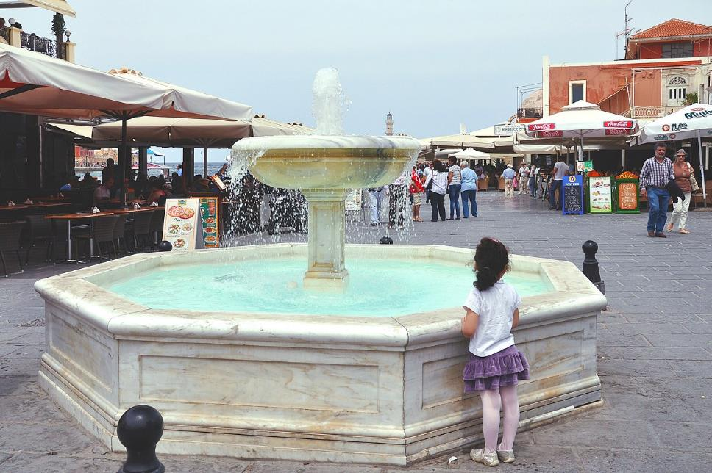
La fontaine de la place Eleftherios Venizelos

Slide 15
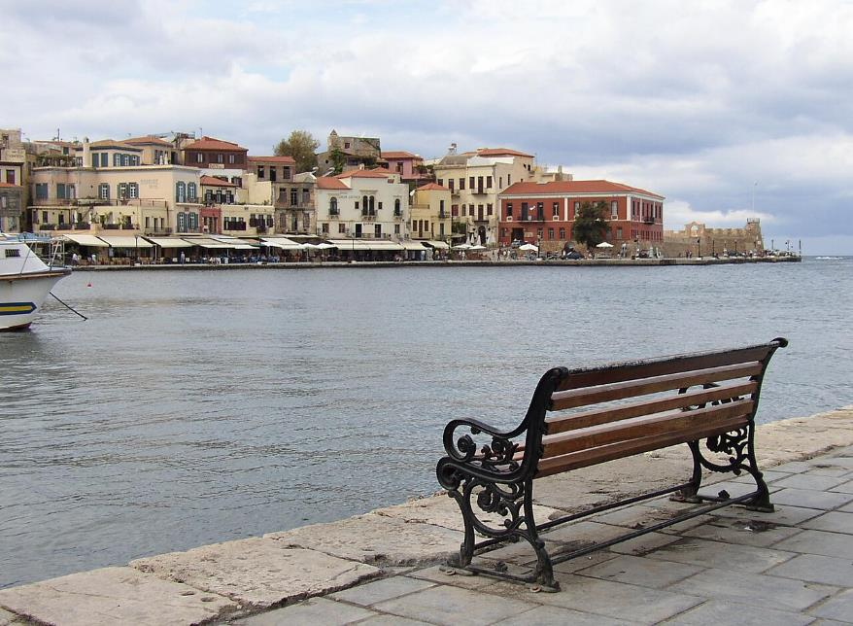
Le port de La Canée.

Slide 16
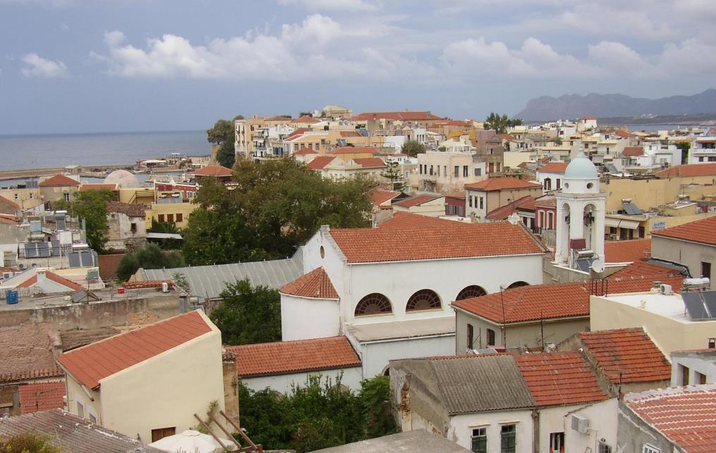
Le port de La Canée.

Slide 17
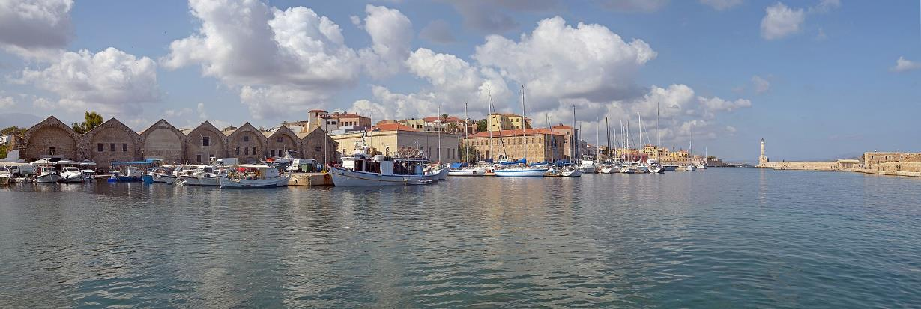
: Port, chantiers navals vénitiens, Megalo Arsenali et phare de La Canée. Crète, Grèce

Slide 18
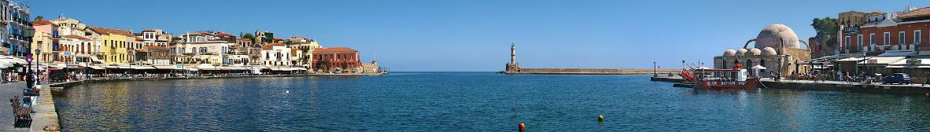
Panorama du port.

Slide 19
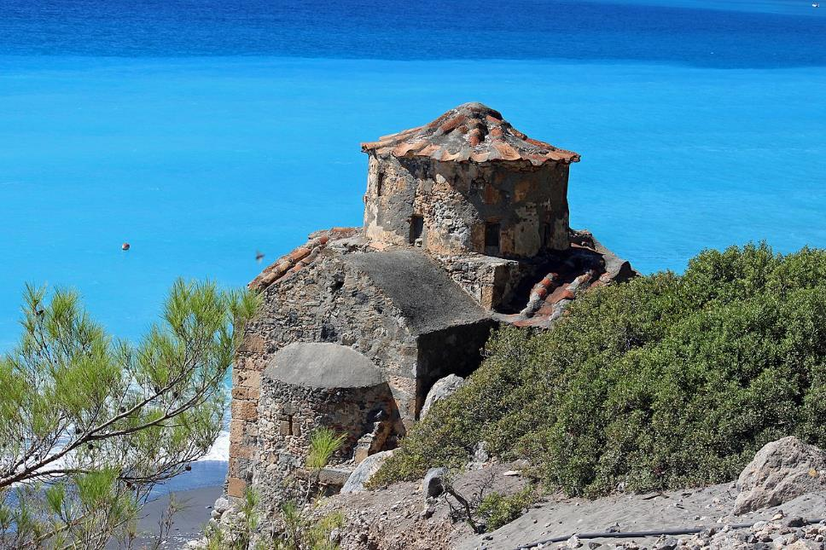
Église « Agios Pavlos », près d'Agia Roumeli, un village de la municipalité de Sfakia, dans la partie sud-ouest de l'île de Crète, Grèce

Slide 20
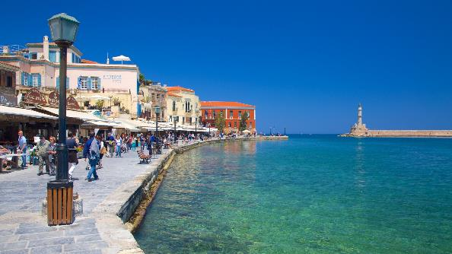
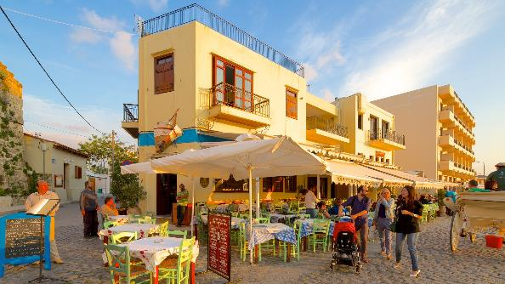

Slide 21
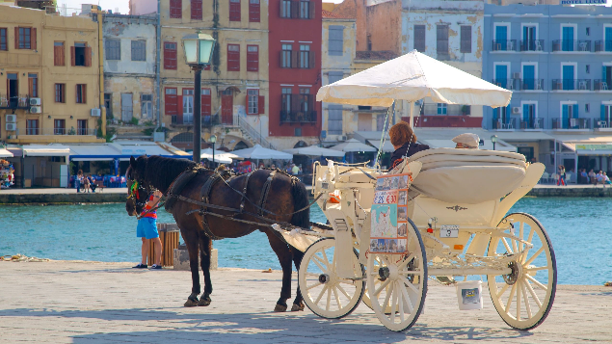
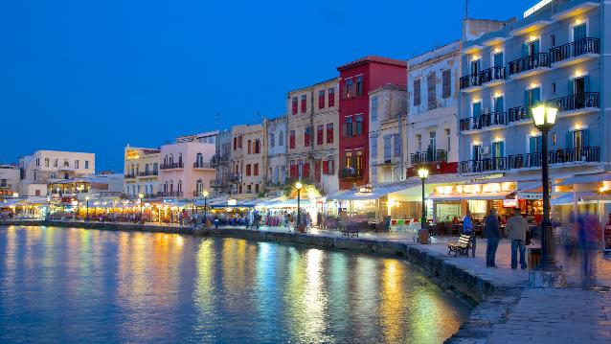

Slide 22
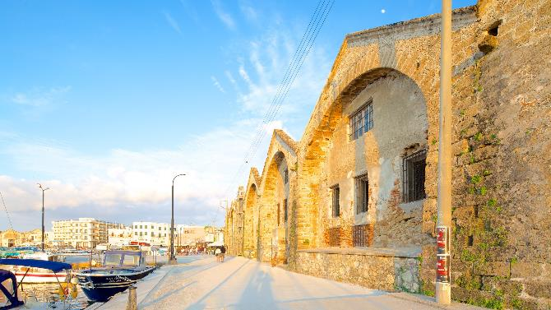
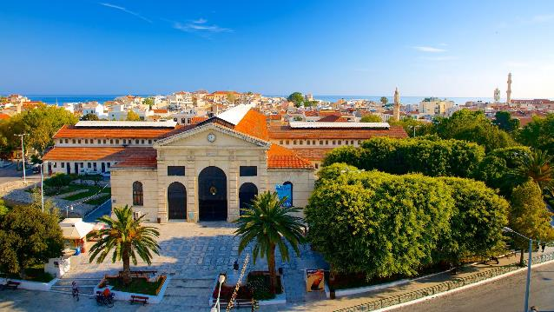

Slide 23
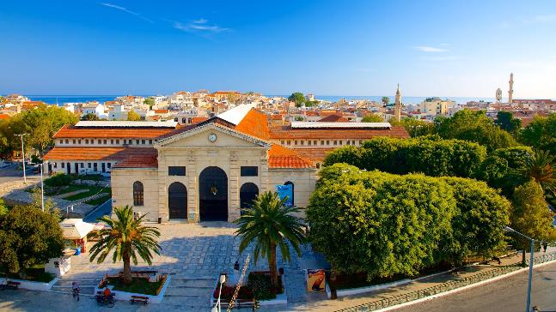
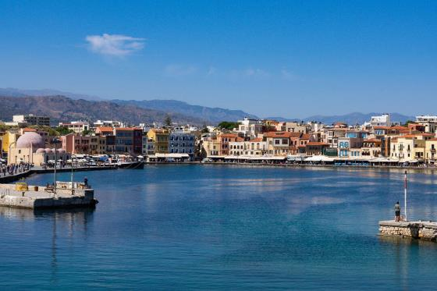

Slide 24
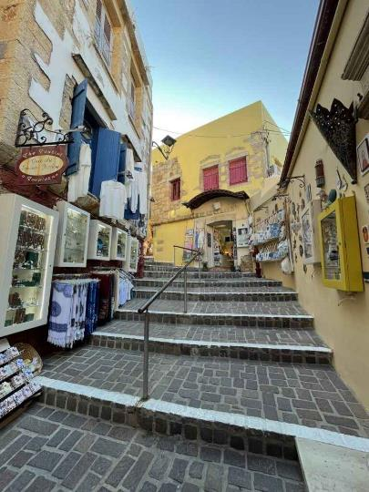
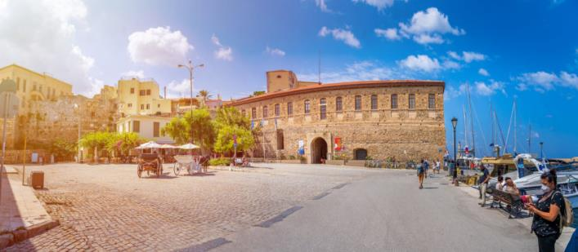

Slide 25
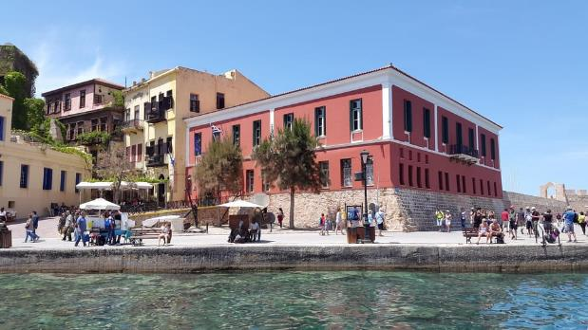
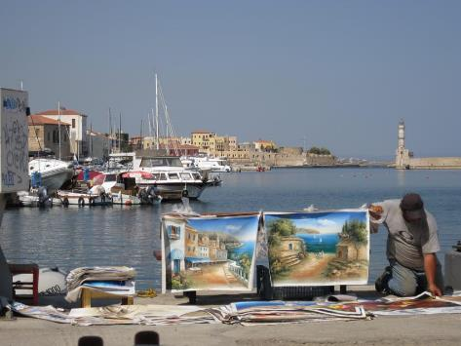

Slide 26
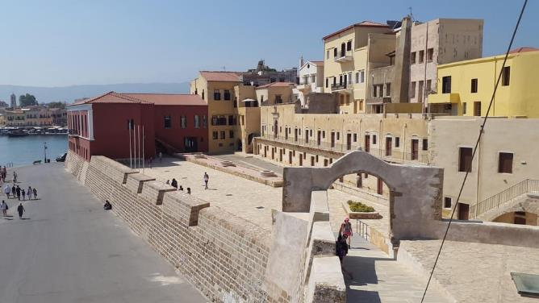
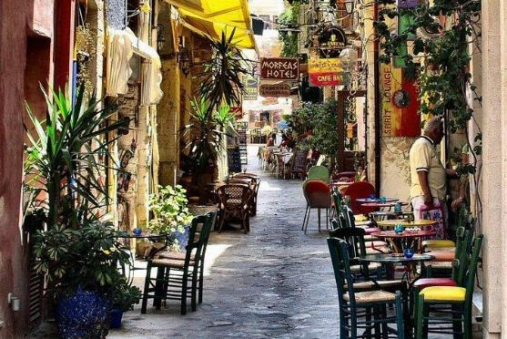

Slide 27
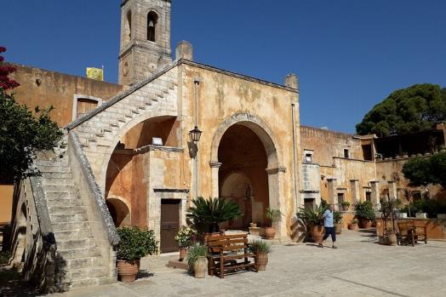
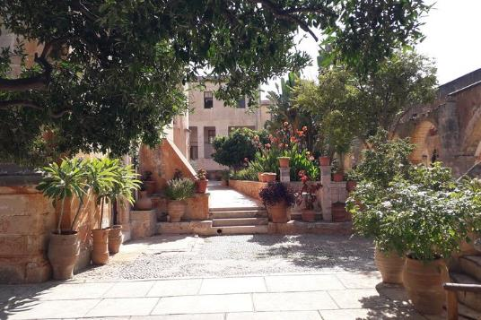

Slide 28
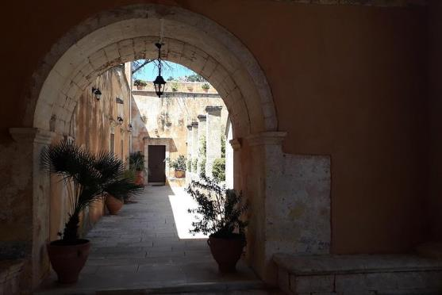
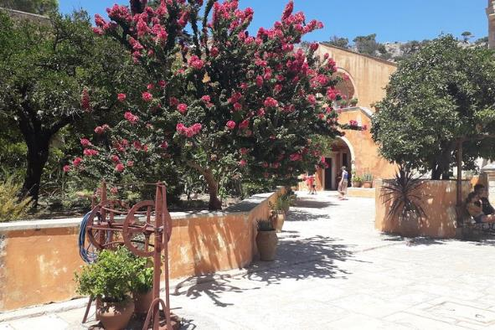

Slide 29
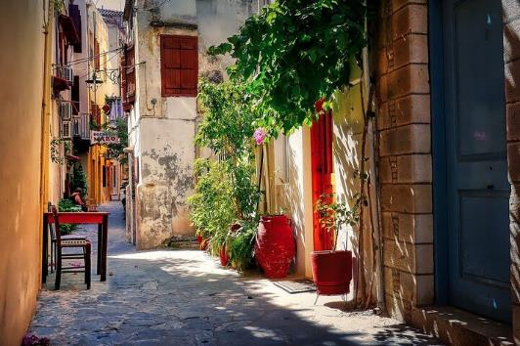
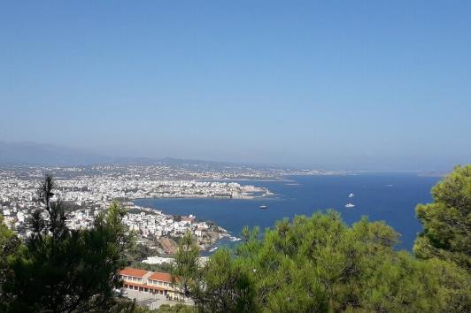

Slide 30
Lorient Vous A Proposé La Canée – Grèce -
Les Images Et Le Son Du Net
Merci De Votre Visite
Daniel

